Slide 1
ОТЧЕТ
главы Новохопёрского муниципального района
Воронежской области
В.Т. Петрова
«Об итогах социально-экономического развития
Новохопёрского муниципального района
в 2018 году и задачах на 2019 год»

Slide 2
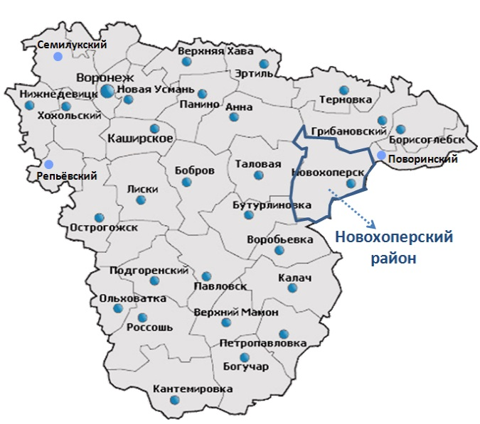
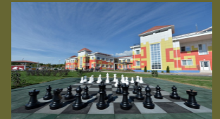
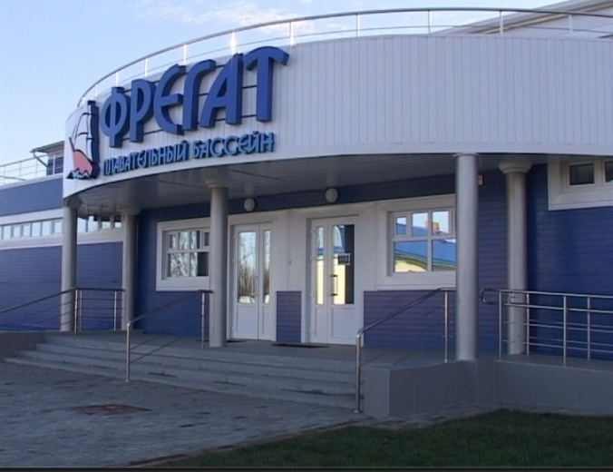
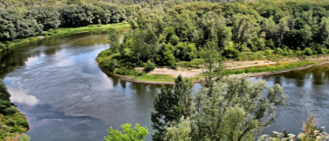
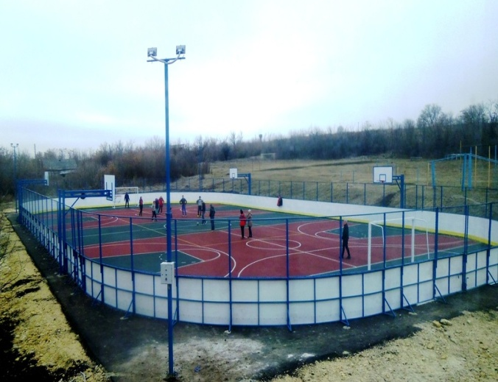
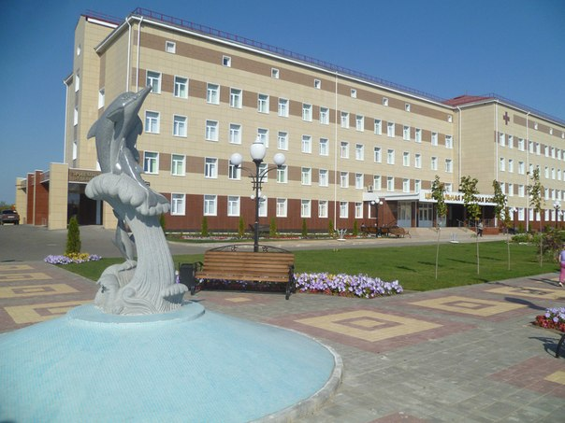
Краткая характеристика Новохопёрского муниципального района
В состав Новохопёрского муниципального района входят 2 городских и 9 сельских поселений, которые включают в себя 67 населенных пунктов, в них проживают 37,9 тыс. чел., из них: 17,3 тыс. чел. – городское население, 20,6 тыс. чел. – сельское население.
Граничит с Волгоградской областью

Slide 3
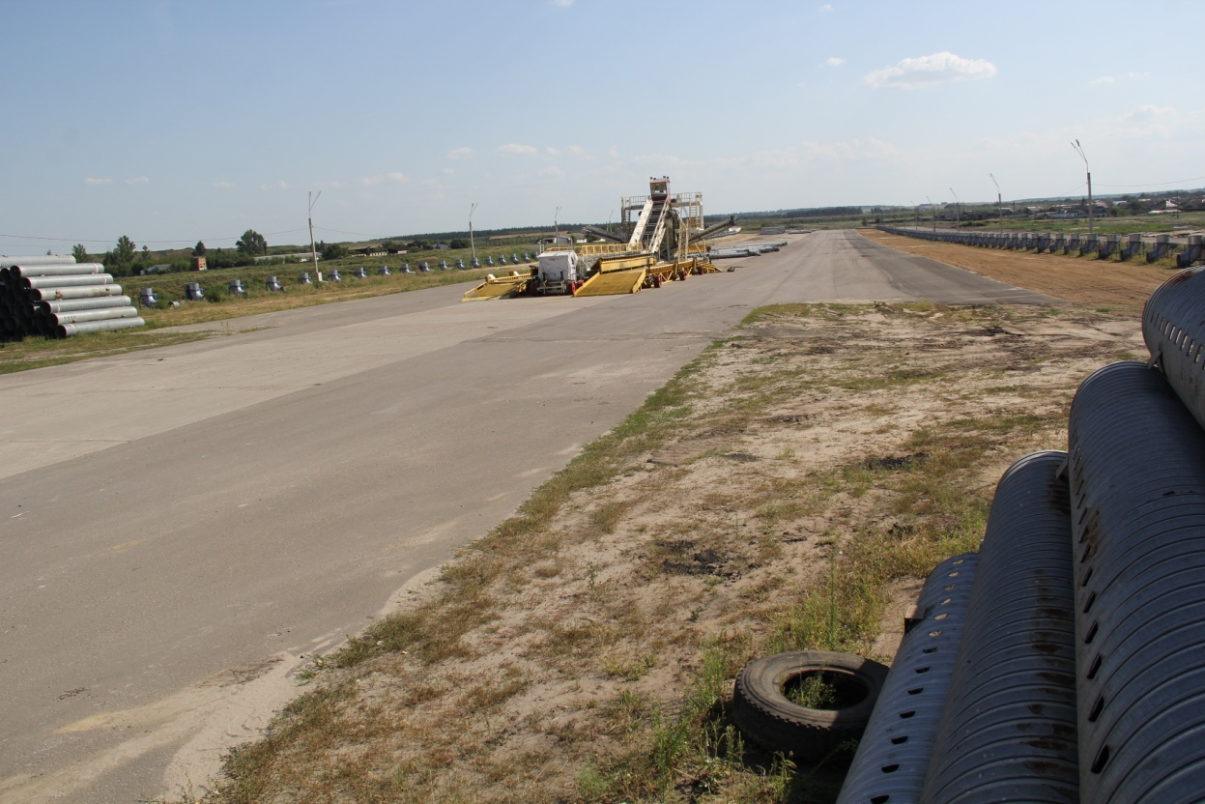
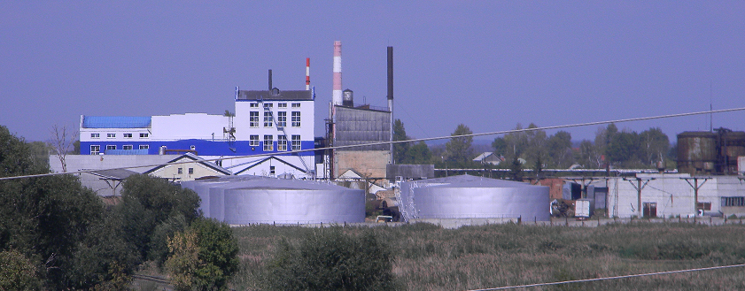
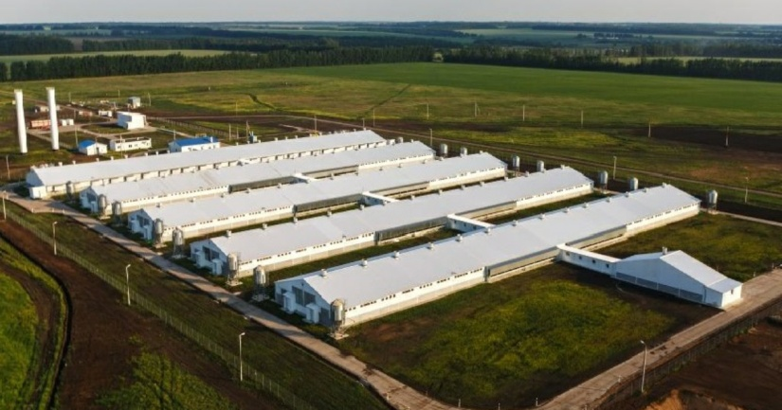
Реализация коммерческих инвестиционных проектов (млн. руб.)
Динамика валового внутреннего продукта
по Новохопёрскому району (млн. руб.)
(в сопоставимой оценке)
Темп роста
117%

Slide 4
Общий объём инвестиций по территории муниципального района (млн. руб.)
Темп роста общего объёма инвестиций за 2018 год к 2017 году составил 115%
Структура инвестиций в 2018 году:
788 млн. руб.
- инвестиции в промышленность
более 432 млн. руб.
- инвестиции в сельское хозяйство
- прочие производства и бюджетные организации
242 млн. руб.
2017 год 2018 год

Slide 5
Сельскохозяйственное производство
III место по Воронежской области по объемам реализации мясной продукции
Индекс производства продукции животноводства составил 272%
Сальдированная финансовая прибыль сельхозпредприятий 33 млн. руб.
Среднемесячная заработная плата на сельхозпредприятиях 29 291 руб.

Slide 6
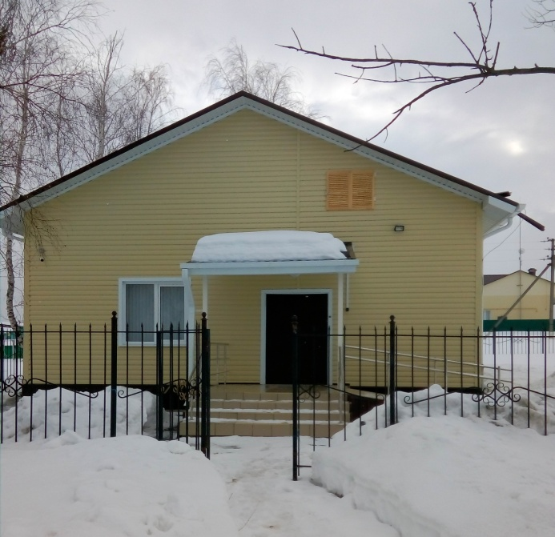
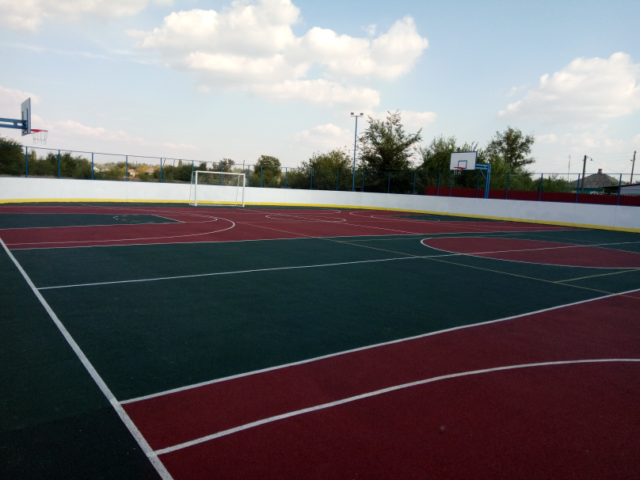
Строительство
За 2018 год освоено
350 млн. руб.
ФАП и газопровод протяженностью 2,2 км.
в с. Алфёровке
Физкультурно-оздоровительный комплекс открытого типа в пос. Новохопёрском
Блочная газовая котельная в Елань-Коленовской школе-интернате
ФАП в с. Алфёровке
Межпоселковый газопровод к пос. Еланскому (5,8 км.) и газораспределительные сети в этом же посёлке (2,5 км.)
Водозабор и 1,6 км. водопровода
в с. Елань-Колено (1 очередь)
Значительные ремонтные работы в учреждениях образования, культуры, спорта
Подготовлены проектная документация с заключением госэкспертизы на строительство школы в г. Новохопёрске и спортивного зала в Елань-Коленовской СОШ
Физкультурно-оздоровительный комплекс открытого типа в пос. Новохопёрском

Slide 7
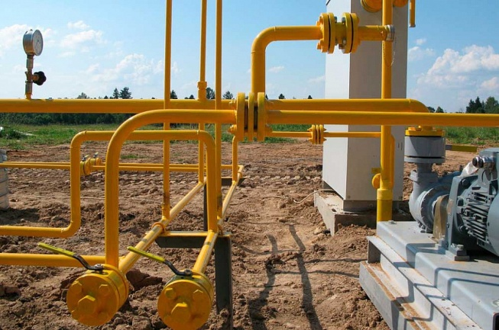
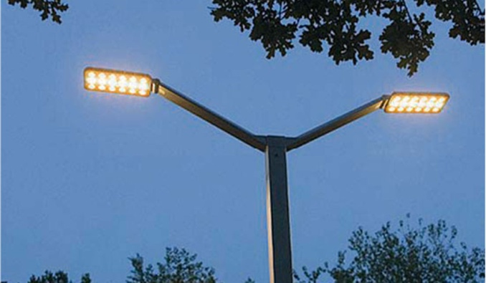
По состоянию на 01.01.2019:
- газифицировано 97% домовладений, подлежащих газификации
- протяженность освещенных улиц доведена до 74,9%.
60% фонарей- энергосберегающие.
-капитально отремонтированы
4 многоквартирных дома.
118 человек улучшили жилищные условия

Slide 8
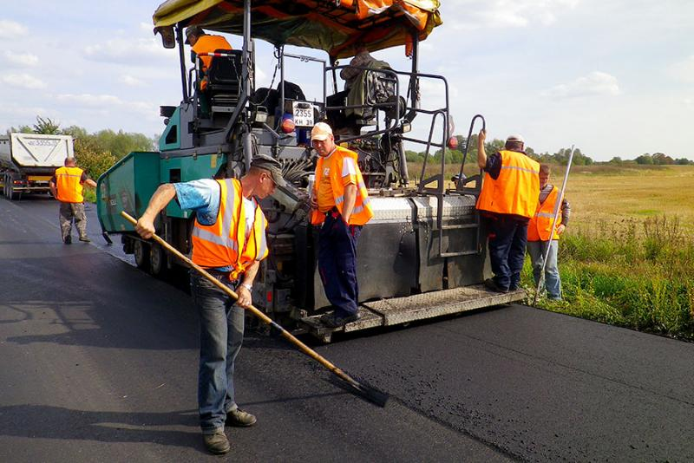
Дорожная деятельность
На ремонт дорог общего пользования местного значения освоено 72 млн. рублей, в результате заасфальтировано 19 км. дорог и защебенено 19,4 км.
На дорогах регионального значения проведён капитальный ремонт 7 км. дороги в направлении
«с. Елань-Колено – с. Ярки» на сумму более 60 млн. рублей.
В направлении с. К-Садовки произведено асфальтирование 1,79 км. дороги и в направлении с. Русаново – 0,84 км. на общую сумму 9,7 млн.рублей.
Проведено устройство придорожных тротуаров в с. Елань-Колено – 2,4 км. и в пос. Елань-Коленовском – 0,89 км на сумму 8,8 млн.рублей.
За счёт областного и местного бюджетов приобретено 3 трактора с навесным оборудованием для городского поселения г.Новохопёрск и Краснянского сельского поселения.

Slide 9
Доходы консолидированного бюджета
Налоговые и неналоговые доходы
+ 51 млн. руб.
или 19%
2018 год-
977 млн.руб.
+ 200 млн. руб
или 25,7%
2017 год –
777
млн.руб.
Налоговые
и
неналоговые –
322 млн.руб.
Безвозмездные поступления –
655 млн.руб.
Налоговые
и
неналоговые –
271 млн.руб.
Безвозмездные
поступления –
506 млн.руб.
Безвозмездные поступления
+ 149 млн. руб.
или 29%

Slide 10
Доходы районного бюджета
Налоговые и неналоговые доходы районного бюджета
+41 млн.руб.
или 25,6 %
2018 год-
832
млн.руб.
+175 млн.руб.
или 26,6 %
2017 год –
657
млн.руб.
Налоговые
и
неналоговые-
201 млн.руб.
Безвозмездные поступления –
631 млн.руб.
Налоговые
и
неналоговые –
160 млн.руб.
Безвозмездные
поступления –
497 млн.руб.
Безвозмездные поступления в районный бюджет
+134 млн.руб.
или 27%

Slide 11
Структура расходов бюджета района
Расходная часть бюджета за год достигла 943,9 млн.руб., что составило 96,8% уточнённого плана.
Приоритетной сферой бюджета - социальная сфера, на которую направлено 581,4 млн.руб. или 61,6% от общей суммы расходов. При этом наибольший удельный вес составили расходы на образование – 447,4 млн.руб. или 47,4%.

Slide 12
Динамика задолженности (недоимки) в консолидированный бюджет Воронежской области по территории
Новохопёрского муниципального района (млн. руб.)
За последние три года динамика задолженности в консолидированный бюджет Воронежской области имеет тенденцию снижения. За данный период задолженность снизилась на 18,7% или 7,8 млн.руб.
Недоимка за 2018 год уменьшилась на 2,5 млн. рублей или на 10,2%.

Slide 13
.
Итоги реализации муниципальных программ
МП «Развитие физической культуры и спорта Новохоперского муниципального района» -
7,3 млн. руб.
МП «Обеспечение доступным и комфортным жильем, коммунальными услугами населения Новохоперского муниципального района - 49,0 млн. руб.
МП «Развитие образования Новохоперского муниципального района» -
472,5 млн. руб.
МП «Развитие агропромышленного комплекса и инфраструктуры агропромышленного рынка Новохоперского муниципального района» – 20,5 млн. руб.
МП «Охрана окружающей среды, воспроизводство и использование природных ресурсов» - 1,1 млн. руб.
Итоги реализации МП в 2018 году
план – 821,6 млн. руб.,
факт – 798,1 млн.руб.
или 97,1%
МП «Обеспечение общественного порядка и противодействие преступности» - 0,004 млн. руб.
МП «Энергосбережение и повышение энергетической эффективности в Новохоперском муниципальном районе» – 3,1 млн. руб.
МП «Управление муниципальным имуществом и земельными ресурсами в Новохоперском муниципальном районе» – 4,2 млн. руб.
МП «Культура Новохоперского муниципального района» -
26,5млн. руб.
МП «Управление муниципальными финансами, создание условий для эффективного и ответственного управления муниципальными финансами, повышение устойчивости бюджета Новохоперского муниципального района » - 69,4 млн. руб.
МП «Экономическое развитие» - 86,2 млн.руб.
МП «Муниципальное управление и гражданское общество Новохоперского муниципального района» -
58,3 млн. руб.

Slide 14
Потребительский рынок
Оборот розничной торговли через все каналы реализации (млн.руб.)
Уровень обеспеченности населения торговыми площадями (м2)

Slide 15
Образование
Муниципальные образовательные
учреждения района
На деятельность образовательной сферы района направлено 447,4 млн.рублей, из которых более 146 млн.рублей – средства районного бюджета,
а 26,6 млн.рублей – привлечённые спонсорские средства, 850 тыс. руб. - средства из Фонда качества и инноваций .
Итоги рейтингования и инновационная образовательная деятельность
ТОП -50
МОУ «Новохоперская гимназия №1
МОУ «Новохоперская СОШ №91»
Инновационные площадки
МБДОУ «Новохопёрский центр развития ребёнка «Пристань детства»
МБДОУ «Елань-Коленовский детский сад общеразвивающего вида № 1»
Стажировочные площадки
МБДОУ «Елань-Коленовский детский сад общеразвивающего вида № 1»
МБОУ «Елань-Коленовская СОШ №2»
Реорганизация :
МКДОУ «Бороздиновский детский сад общеразвивающего вида «Вишенка» стал структурным подразделением МКОУ «Бороздиновская СОШ»
МКОУ «Подгоренская СОШ» в связи с реорганизацией присоединена к МКОУ «Ярковская СОШ».

Slide 16
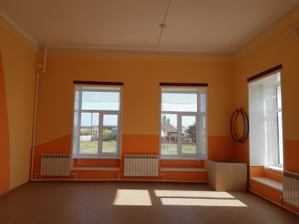
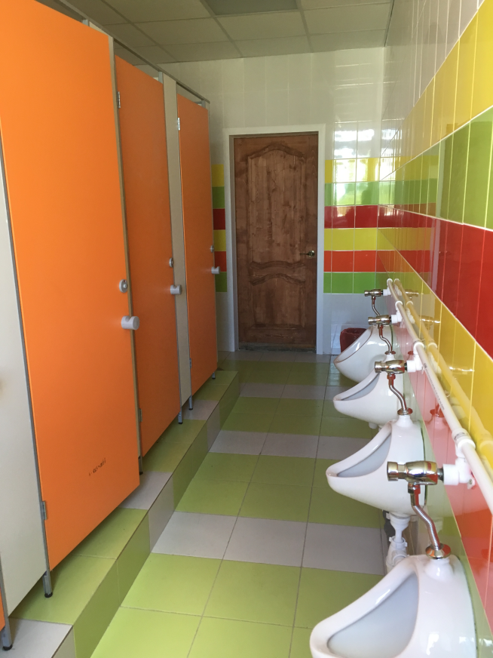
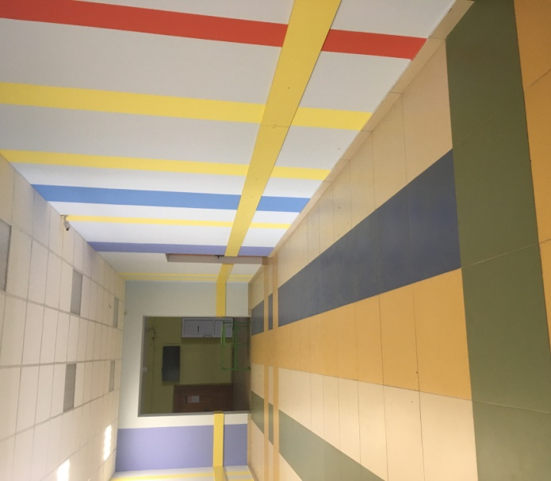
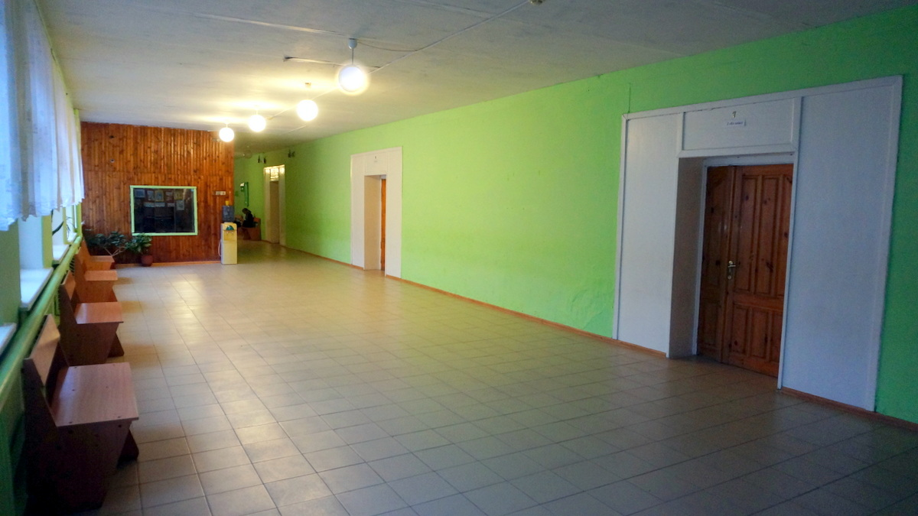
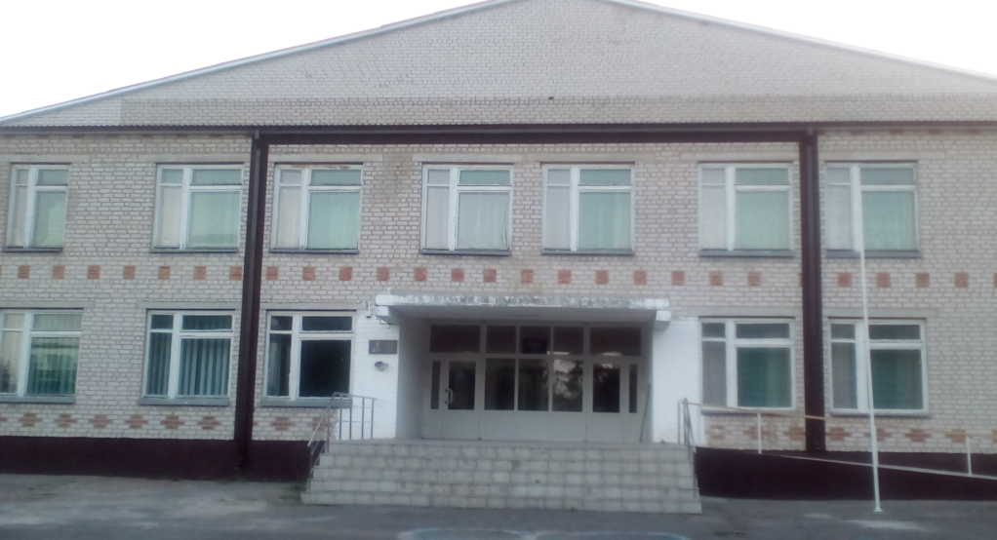
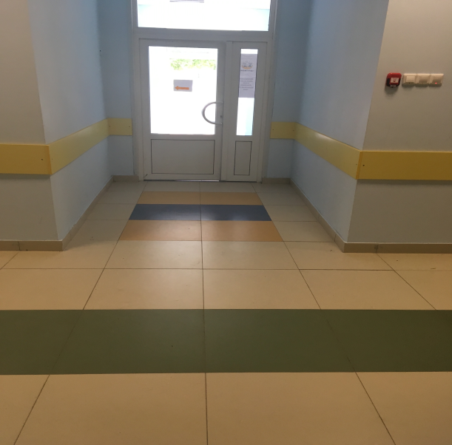
+ 11 556 тыс. руб
16 476
Виды проведенных работ
Замена оконных и дверных проемов
Ремонт кровли
Ремонт спортивных залов
Ремонт электропроводки пожарной сигнализации
Ремонт отопления, водопровода
Ремонт туалетов
Ремонт дорожного покрытия
Ремонт пола, помещений
Ремонт цоколя, крыльца

Slide 17
Организация опеки и попечительства
На декабрь 2018 года в районе 136 детей-сирот, оставшихся без попечения родителей.
62 ребенка – находятся под опекой;
74 человека – воспитываются в приёмных семьях;
21 ребенок – усыновлён.
21
16
5

Slide 18
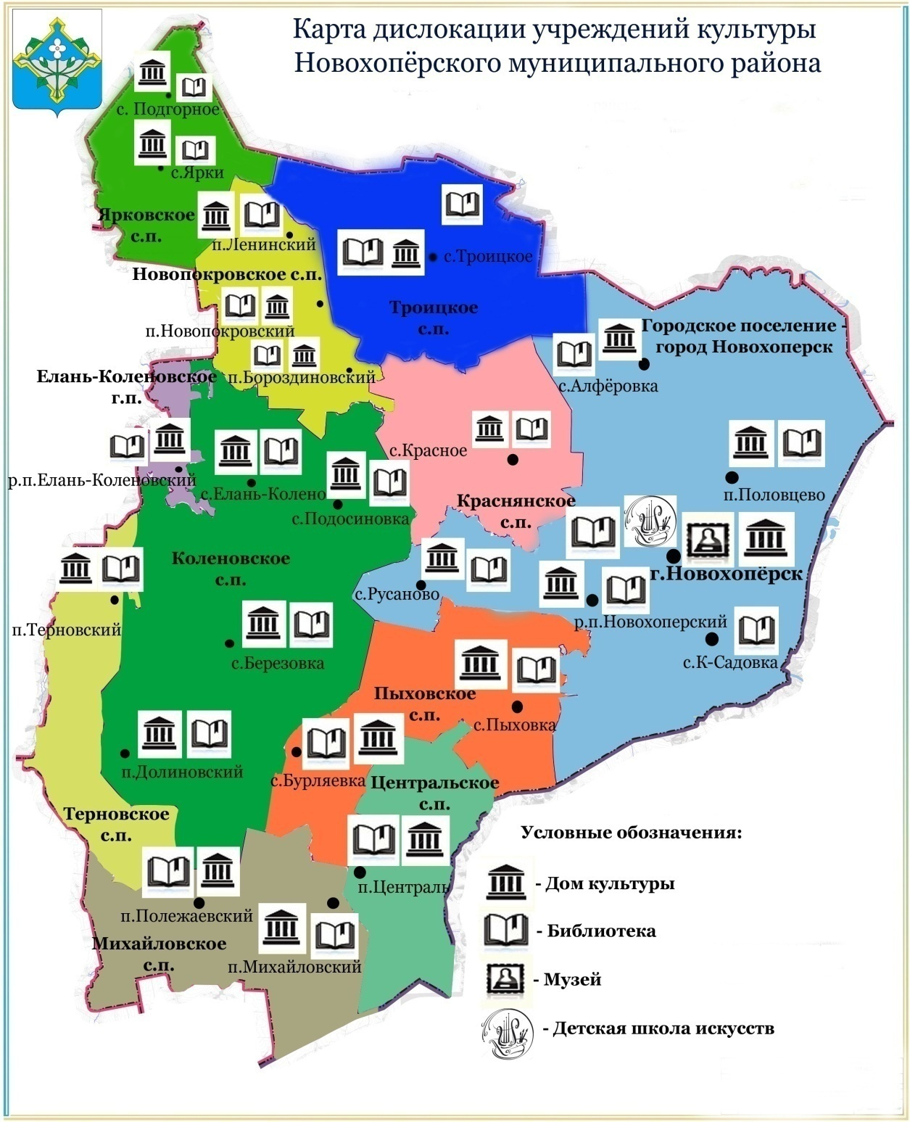
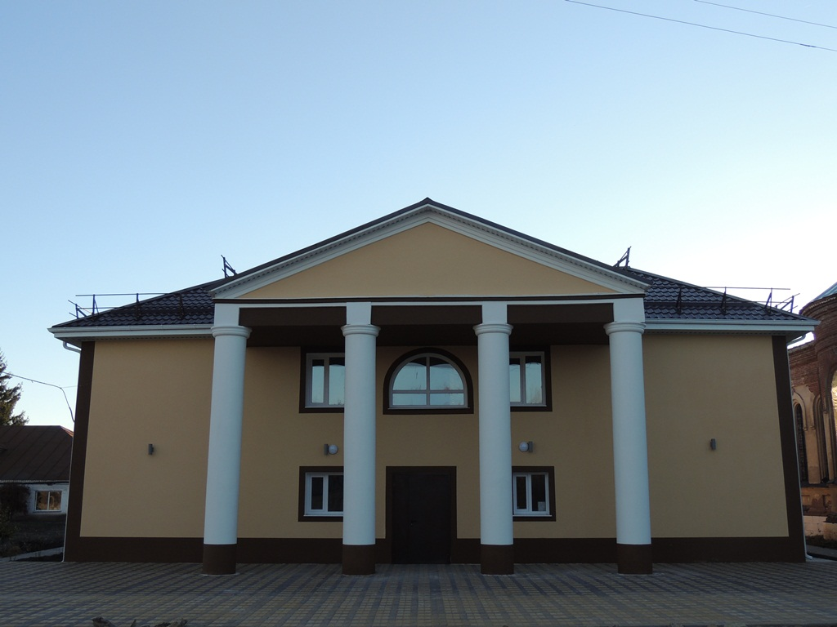
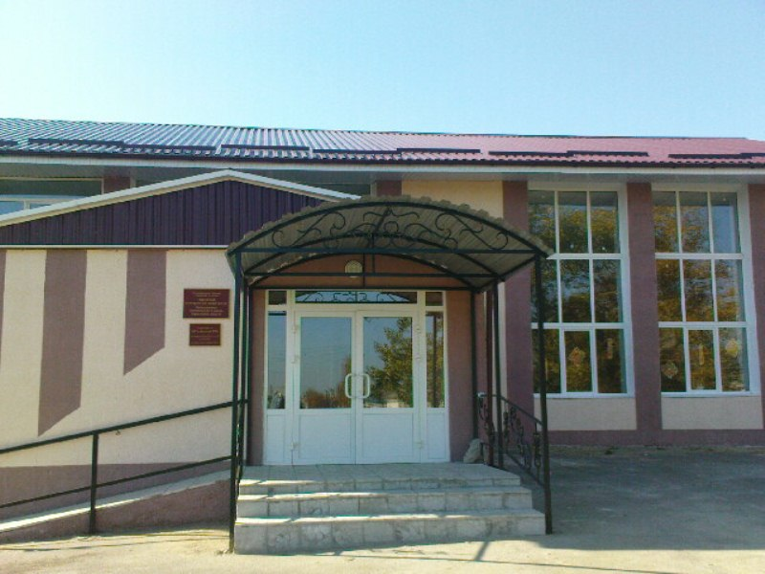
Культура
На улучшение материально-технической базы израсходовано около 30 млн.рублей.
Сеть клубных и библиотечных учреждений состоит из 48 учреждений.
Старожильский СДК
Ярковский СДК
Отремонтированы кровля, отопительная система, кабинеты и газовая котельная КДЦ г.Новохопёрска на сумму около
5 млн.рублей.
Обновились оборудование, сценические костюмы, пополнились фонды библиотек.
В Новохопёрской городской библиотеке предоставлен бесплатный доступ к услугам национальной электронной библиотеки.

Slide 19
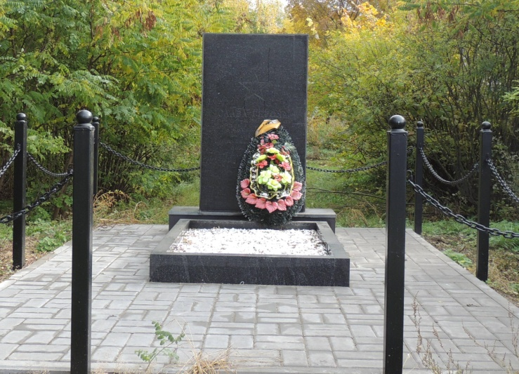
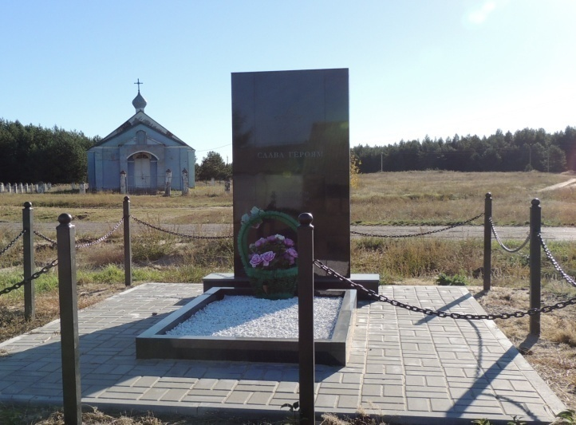
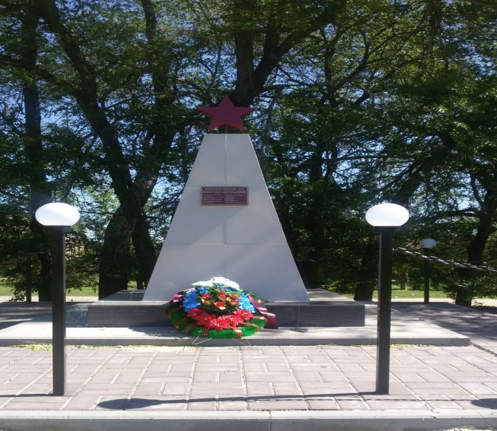
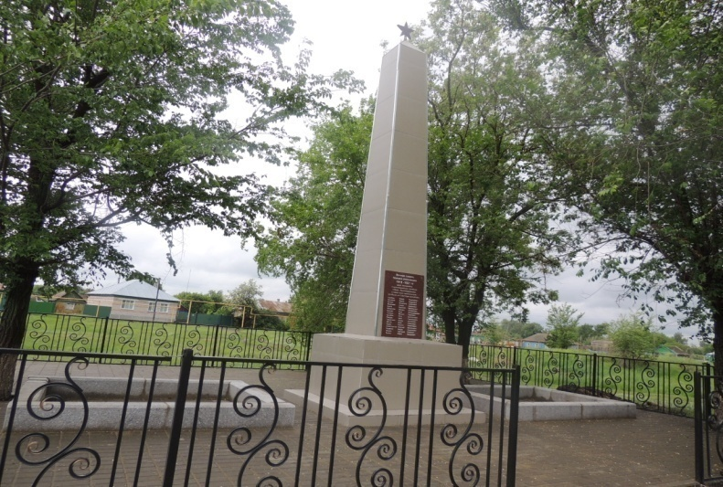
Продолжена работа по сохранению военно-мемориальных объектов; за год отремонтированы 4 воинских захоронения на сумму 776 тыс.руб.
Воинское захоронение № 217 с. Троицкое
Воинское захоронение № 274 с. Троицкое
Воинское захоронение № 337 с. Пыховка
Воинское захоронение № 336 с. К-Садовка

Slide 20
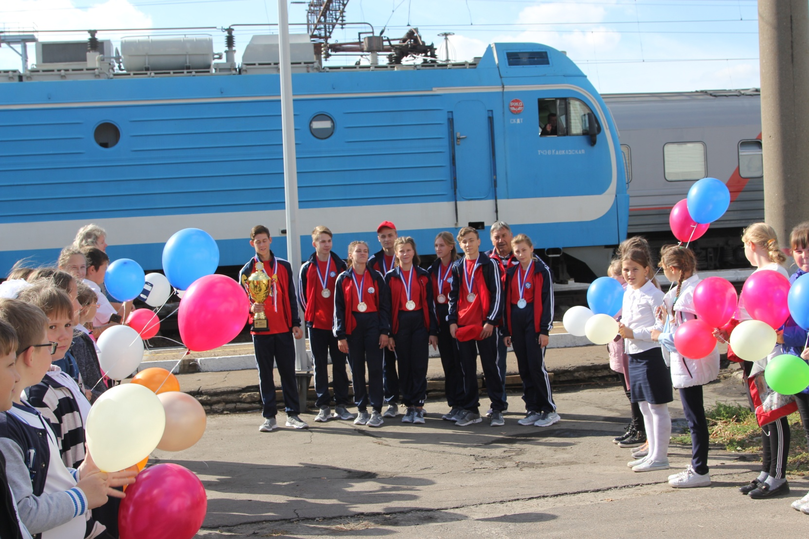
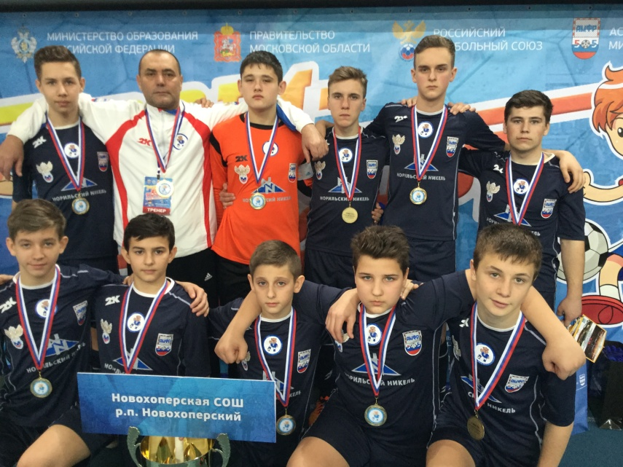
.
Физическая культура и спорт
В физкультурных и спортивных мероприятиях на территории района приняли участие около 5590 чел.
2285 чел. участвовали в сдаче норм комплекса ГТО. 350 чел. получили бронзовые значки,
279 – серебряные и 183 чел. сдали нормы ГТО на золотой знак.
582 чел. получили массовые спортивные разряды.
Спортсмены района приняли участие более чем в 140 спортивно-массовых мероприятиях международного, всероссийского, областного и районного уровней, а на базе района – в 110 соревнованиях.
- в «Президентских состязаниях» приняли участие 343 чел. Команда Краснянской школы получила право отстаивать честь области на Всероссийских соревнованиях, где из 80 регионов России заняла 2-е место;
- восьмой раз в районе проведены ежегодные областные зональные соревнования по футболу «Кожаный мяч», «Двор без наркотиков», «Мини-футбол в школу» в четырёх возрастных группах. Команды мальчиков трёх возрастных групп стали победителями финальных областных соревнований;
- футбольная команда «Хопёр» среди 40 команд области в соревнованиях памяти Героя Советского Союза Просяного И.Е. вошла в восьмёрку сильнейших команд области;
- проведены школьная спартакиада по 11 видам спорта; чемпионаты района по футболу, волейболу, баскетболу, настольному теннису, плаванию;
- в рамках подготовки к чемпионату России проведены областные учебно-тренировочные сборы по греко-римской борьбе

Slide 21
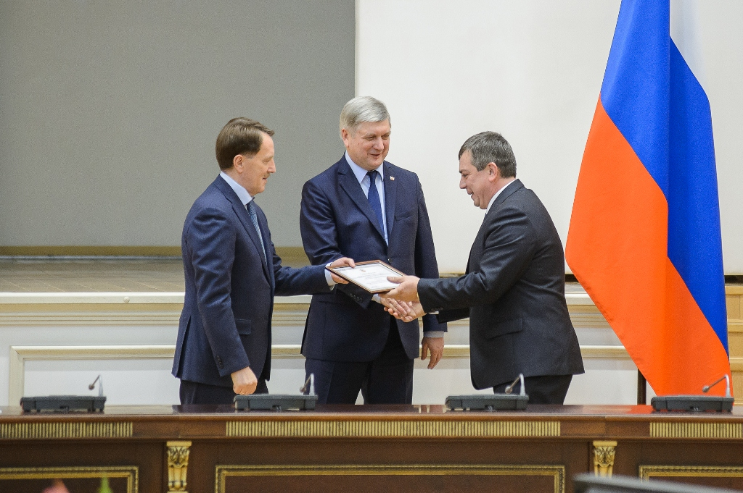
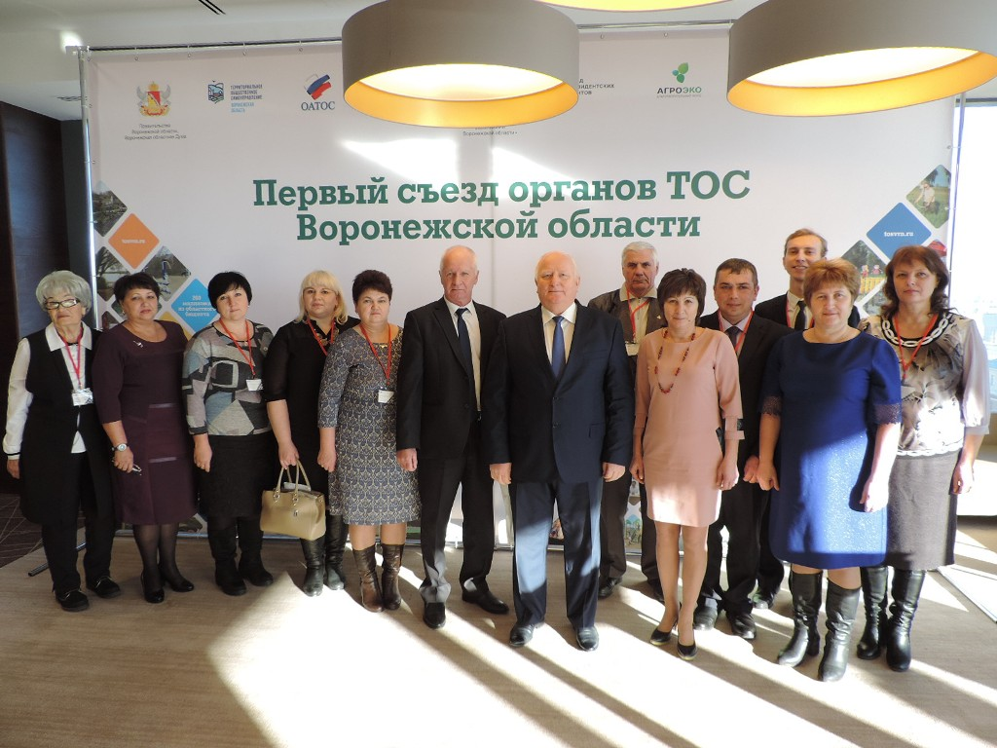
Общественно полезные гранты ТОС, полученные в 2018 году, составили 1 180 520,00 р.
Местное самоуправление
Терновское и Краснянское сельские поселения заняли второе место в областном конкурсе «Лучшее муниципальное образование»

Slide 22
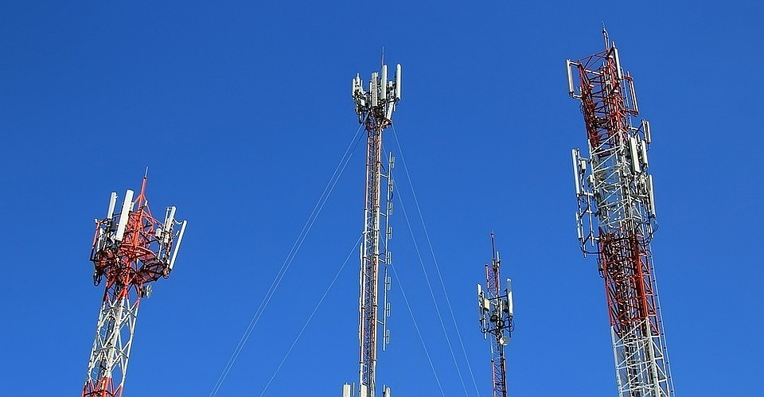
Реализации ФЦП «Цифровое эфирное телевещание».
Новохоперский муниципальный район готов к переходу на цифровое телевещание на 98%, который будет произведён
с 03 июня 2019 года.
В 2018 году установлены
4 вышки сотовой связи в п.Бороздиновском, п.Централь, п.Михайловском, с.Бурляевке.

Slide 23
Информационное взаимодействие с оператором Государственной информационной системы о государственных и муниципальных платежах
(ГИС ГМП) на 01 января 2019г. составило 85,3%. Это упростит работу с начислением и отслеживанием платёжных поручений.
Достигнут региональный показатель «Доля граждан, проживающих на территории муниципального образования, зарегистрированных в ЕСИА». Он составил в районе 96,65% - это второй показатель в областном рейтинге.

Slide 24
Спасибо за внимание!

